Slide 1
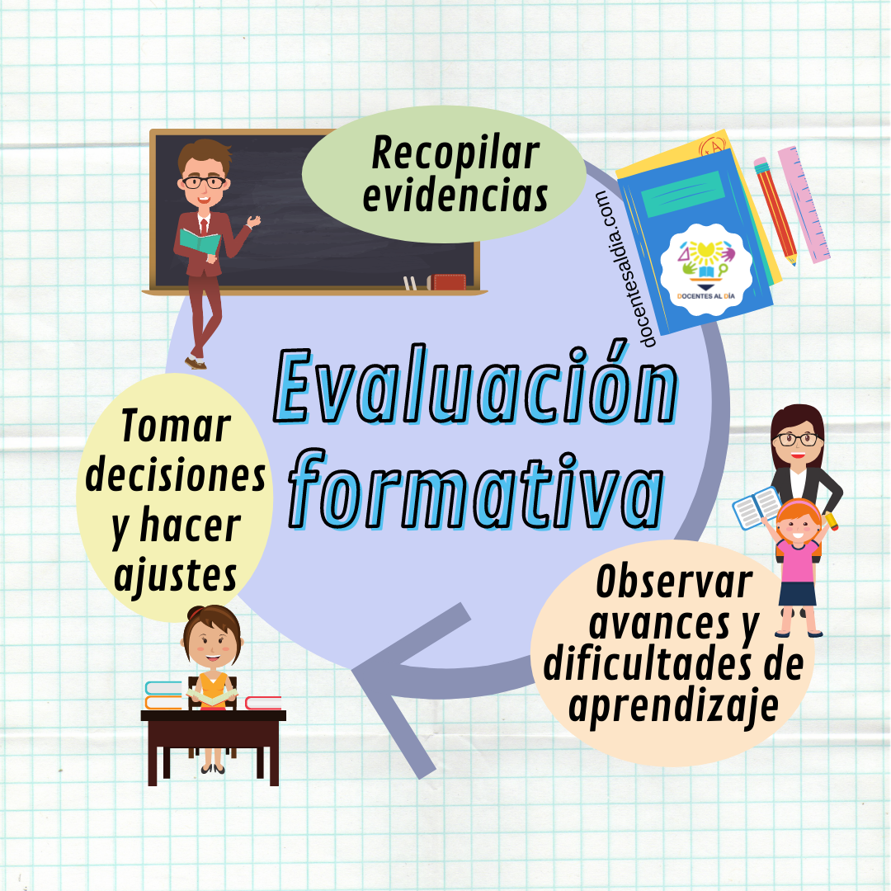
Evaluación Formativa
LEF. Alejandro López Navarro.

Slide 2
Evaluación Formativa
Es aquella que se lleva acabo durante el proceso de aprendizaje, para valorar los avances que cada alumno muestra.
¿Cómo se aplica la Formación
Formativa?
En un ciclo constante basando en interacciones pedagógicas entre el docente y los estudiantes y entre los mismos estudiantes, que permitan recoger evidencia sobre el logro de los aprendizajes y tomar decisiones oportunas en base a estos.
Objetivo
Verificar el nivel de conocimientos, el desarrollo de habilidades y constatar el nivel de Dominio que tienen las y los estudiantes en relación con determinados objetivos y aprendizajes.

Slide 3
Evaluación Formativa

Slide 4
Evidencias de Evaluación Formativa de los Docentes de la Escuela Nellie Campobello.
Maestra Rosita
estra Rosita
En cuarto año, con un proyecto donde el tema central fue las culturas prehispánicas y se relacionó con varias asignaturas, fue un proceso donde se establecieron metas al inicio, se hicieron algunas evaluaciones donde el alumno observaba su nivel y esto lo motivaba para continuar y mejorar. Fue un proyecto colaborativo donde el alumno mas avanzado ayudaba a quien presentaba alguna debilidad. Se hicieron actividades como ensayos, debates, presentaciones, poco a poco adquirieron la capacidad de autocrítica y mejoraron
Maestro Erick.
La clase de español se efectuó bajo el tema los textos literarios.
Para realizar la evaluación formativa se utilizó una lista de cotejo, en ella se anotaba si el alumno reconocía claramente cada texto literario, así mismo se analizaba la forma de leer, y la interpretación de la lectura.
Cabe resaltar que durante la evaluación formativa se tomó en cuenta la autoevaluación, es decir que calificación se colocaba el alumno de acuerdo a su desarrollo, también se usó la coevaluación, donde cada educando evalúo a otro niño de acuerdo a su desempeño y por último heteroevaluación, una evaluación a nivel grupal.

Slide 5
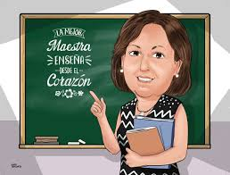
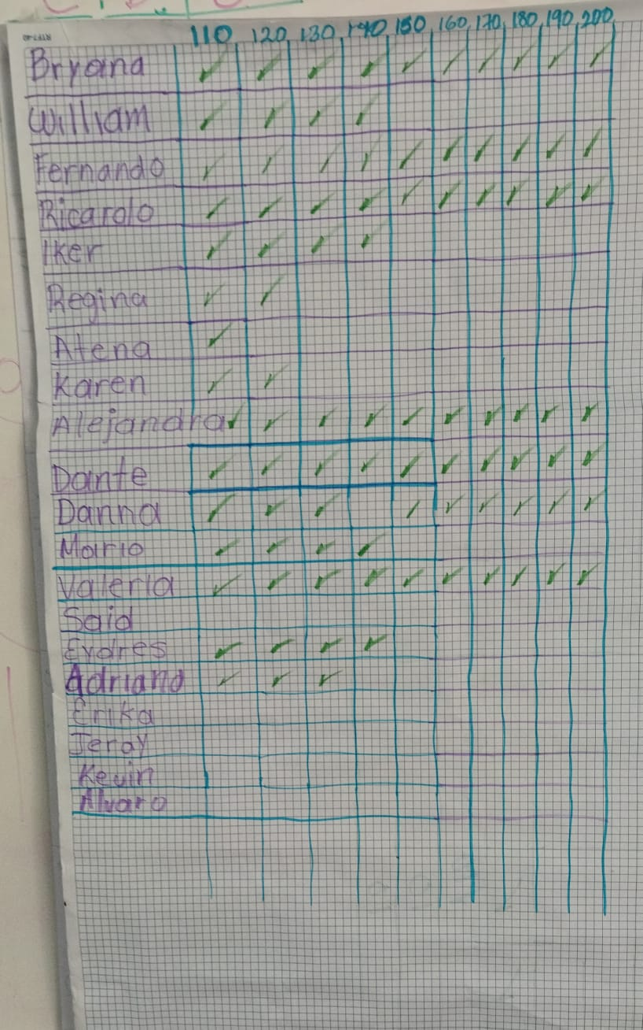
Evidencias de Evaluación Formativa de los Docentes de la Escuela Nellie Campobello.
Maestra Alma
En la clase de Matemáticas:
6B Se esta realizando una evaluación formativa a los alumnos diariamente con sus trabajos lo cual se está haciendo un registro en el cuaderno por cada uno de los alumnos.
Este cuadro se trabajó la semana pasada con el tema de la recta numérica y la serie de los números naturales
Maestro Rosendo..

Slide 6
Evidencias de Evaluación Formativa de los Docentes de la Escuela Nellie Campobello.
Maestra Mariana.
Nombre del proyecto “los problemas ambientales y sociales en mi comunidad”
Producto: publicación de un periódico comunitario de los temas problemas amiéntales y sociales en la comunidad.
Para la puesta en práctica de esta secuencia didáctica se seleccionó la metodología de trabajo por proyectos STEM. Para llevar a cabo la evaluación se consideraron diferentes etapas, en una primera fue la evalución diagnóstica al momento del inicio del proyecto, es decir buscábamos conocer lo que los alumnos sabían del tema.
En un segundo momento se fueron recogiendo los datos tanto de las actividades que los alumnos realizaban:
-las habilidades investigativas desarrolladas al momento de recabar y discriminar información.
- las actitudes y valores que los alumnos tenían ante el trabajo colaborativo con sus compañeros.
- las revisiones y correcciones de las notas periodísticas por equipos.
- edición e impresión del periódico en el aula de ecosistemas digitales.
- Socialización y corrección de notas periodísticas.
- Publicación del periódico a la comunidad escolar.
- Evaluación del trabajo realizado: autoevaluación y coevaluación.
Para facilitar el trabajo al momento de asignarle una calificación al trabajo realizado se llevó a cabo un registro en una lista de cotejo donde se asigna un valor numérico a la siguiente escala:
Excelente=10
Muy Bien=9
Bien=8
Regular=7
Suficiente=6
Insuficiente=5

Slide 7
Evidencias de Evaluación Formativa de los Docentes de la Escuela Nellie Campobello.
Maestra Grecia.
CLASE: Se realizó un proyecto llamado “el periódico de mi comunidad”.
El periódico nos mantiene conectados a la actualidad, nos aporta valiosos vocabularios temáticos, nos cuenta historias completas.
Proporciona materia prima para muchas actividades intelectuales, manuales, creativas, etc. Y nos permite manejar una fuente informativa diferente de la habitual: el libro de texto.
Actividades:
•Primera actividad se realizó un recorrido en la comunidad con una duración de 1 hora, los grupo de 4º A Y B.
•Entre todos los alumnos sacaron los problemas sociales que se encontraban en su comunidad, por ejemplo: contaminación, perros callejeros, vandalismo, entre otros.
•Después en equipos de 5 alumnos, se repartieron los problemas sociales y cada equipo realizo una encuesta sobre su tema y después se hizo la recopilación de las respuestas para poder obtener la cantidad correcta de las respuestas de cada una de las personas encuestadas y con eso ver la raíz del problema, y así mismo se realizaron las gráficas.
•

Slide 8
Evidencias de Evaluación Formativa de los Docentes de la Escuela Nellie Campobello.
•Después de la redacción de las noticias se revisaron entre todos los alumnos si estaban bien redactadas, buena ortografía, coherencia, entre otras cosas.
•Teniendo la noticia completa, se pasó a realizarla en la computadora (RED), cada equipo la transcribió y se acomodó con imágenes que correspondía al tema y ya teniendo todas la noticia de cada problema social, se juntó todo para la realización y para imprimir el periódico del grupo.
•Y por último los grupos de 4º A Y B realizaron una exposición frente a sus padres y a algunos grupos de la escuela.
La evaluación formativa que se realizo fue mediante una rúbrica en la cual nos daba a conocer si el alumno (a) obtuvo el conocimiento previo. Por ejemplo: si el alumno cumplió con la estructura del periódico, si tuvo buena ortografía en el momento de la redacción de la noticia, entre otros.
También se evaluó la comprensión lectora de cada alumno, el trabajo en equipo, la realización correcta de la encuesta que fue realizada. Debido a que todo el trabajo fue en equipo y en forma grupal. Por último los alumnos hicieron una autoevaluación, calificando realmente su esfuerzo en cada paso que se tuvo que realizar para obtener el periodo de mi comunidad
Maestra Grecia.

Slide 9
Evidencias de Evaluación Formativa de los Docentes de la Escuela Nellie Campobello.
Profesor Jorge..
En la clase de matemáticas para el logro del aprendizaje “Construye y describe figuras y cuerpos geométricos” comenzamos activando los conocimientos previos mediante una dinámica donde un oso de peluche los alumnos se lo pasaban y mencionaban características de cuerpos geométricos proyectados en la pared, las características eran generales como a que se parecían.
Después se les explico, el significado de cara, vértice y arista, los estudiantes llenaron una tabla en donde identificaron las características de ciertos cuerpos geométricos de una hoja de trabajo.
Para finalizar realizamos una coevaluación de sus resultados, los estudiantes intercambiaron libretas y mediante el análisis de todo el grupo vimos cuantas aristas, vértices y caras tenia cada cuerpo geométrico, buscando la reflexión mediante preguntas que identificarán las características y esto ayudó a que los estudiantes comprendieran lo que es una arista, una cara y un vértice, corrigieron sus respuestas después de que les entregaron su libreta. Esto nos ayudó a la siguiente sesión para realizar adivinanzas con base a las características de los cuerpos geométricos describiendo a que se parecen y algunas características del cuerpo geométrico.

Slide 10
Evidencias de Evaluación Formativa de los Docentes de la Escuela Nellie Campobello.
Maestra Judith.
Representación de obras teatrales
En los grupos de primero se llevó a cabo un proyecto sobre obras de teatro realizando las siguientes actividades:
- Se indago con los alumnos sobre lo que ellos sabían de las obras de teatro, si alguna vez realizaron o presenciaron alguna (evaluación diagnostica).
- Se presentó un video sobre lo que es una obra de teatro y sus características, al terminar se comentó el video y se les indico que representaríamos obras de teatro.
- Mediante una lluvia de ideas se escogieron los temas de los que se tratarían las obras de teatro que se presentarían.
- Se realizaron los equipos para la representación de las obras entregándoles los guiones teatrales los cuales se trataron de problemas ambientales.
- Los alumnos estudiaron los personajes y se realizaron varios ensayos los cuales de manera grupal se realizaban coevaluaciones para corregir las actuaciones de los alumnos.
- Al final se presentaron las obras de teatro a la comunidad escolar y a los padres de familia, por lo que la actividad fue exitosa.
- Se realizó una evaluación mediante una lista de cotejo en donde se rescató los siguiente: seguridad ante el público, volumen y tono de voz adecuado, vestuario, apropiación del personaje.
Maestra Yessenia..

Slide 11
Evidencias de Evaluación Formativa de los Docentes de la Escuela Nellie Campobello.
Profesor Flavio.
Uno de los aspectos centrales de la evaluación formativa es el “trabajar con el error de las y los estudiantes en una estrategia didáctica a través de la observación, la reflexión y retroalimentación que debe distinguirse por parte de los docentes, los contenidos que necesitan aprender y reforzar los estudiantes.
Para acompañar este proceso de evaluación, se sugiere llevar un registro que acompañe la observación, y realizar valoraciones escritas sobre los aprendizajes, las dificultades enfrentadas y el compromiso para continuar aprendiendo de los estudiantes.
En mi caso particular se analizan los trabajos de los estudiantes así como las evaluaciones aplicadas, observando el conocimiento actual que tienen, actitudes y habilidades sobre un tema.
Se aprende mucho por ejemplo del análisis cualitativo de los exámenes de los estudiantes, detectando sus fortalezas y debilidades, asistiendo de manera especial a los alumnos que así lo requieran.

Slide 12
Evidencias de Evaluación Formativa de los Docentes de la Escuela Nellie Campobello.
Uno de los aspectos centrales de la evaluación formativa es el “trabajar con el error de las y los estudiantes en una estrategia didáctica a través de la observación, la reflexión y retroalimentación que debe distinguirse por parte de los docentes, los contenidos que necesitan aprender y reforzar los estudiantes.
Para acompañar este proceso de evaluación, se sugiere llevar un registro que acompañe la observación, y realizar valoraciones escritas sobre los aprendizajes, las dificultades enfrentadas y el compromiso para continuar aprendiendo de los estudiantes.
Maestra Sonia.

Slide 13
Evidencias de Evaluación Formativa de los Docentes de la Escuela Nellie Campobello.
En mi caso particular llevo un registro de mis alumnos y alumnas desde que inicié el ciclo escolar sobre la habilidad de lectura, en donde especifico de acuerdo a una rúbrica el nivel en el que se encuentran, son dos evaluaciones que se han realizado en las cuales se comparan los avances que han alcanzado y se detecta a los alumnos que no han logrado desarrollar completamente esta habilidad, dándoles atención individual. Cabe mencionar que al inicio tenía 5 alumnos sin saber leer, y en la segunda evaluación se pudo observar que ya leen todos, uno de ellos aun con poca dificultad pero ya reconoce la mayoría de las grafías.
Maestra Sonia.

Slide 14
Evidencias de Evaluación Formativa de los Docentes de la Escuela Nellie Campobello.
Profesor Mario.
La experiencia que se realizó es referente a exposiciones de los alumnos, se daba a conocer el tema a exponer en cada día de la semana y los alumnos oyentes tenían que escribir dos preguntas sobre algo que quisieran saber del tema, si no era respondida con la exposición podría plantearla en la sección de preguntas y respuestas, así mismo los alumnos expositores tenían que elaborar 5 preguntas sobre lo que expusieron para hacerla al grupo, al término de la exposición se entregaba un formulario de evaluación de la actividad, en donde se valoraba la exposición. Por parte de los oyentes las preguntas eran Fue entendible la exposición?, Resolvieron las dudas? Presentó apoyo (lámina, cartel, diapositivas, audio etc.)? Se ajusto al tiempo, hubo distracción en el grupo?.
Por parte de los expositores las preguntas eran Cómo te sentiste? La información que presentaste fue entendida por los compañeros? Te pusieron atención o se distrajeron? Te interrumpieron? Participaron en tu tema? Fue de interés para tus compañeros? La próxima vez considera que puedes mejorar?.
Se considera que los alumnos ponían atención y se participaba ya que les gustaría que cuando les tocará exponer, sus compañeros Les pusieran atención y buena calificación.

Slide 15
Evidencias de Evaluación Formativa de los Docentes de la Escuela Nellie Campobello.
.Maestra : Viridiana.
Evaluación formativa de español vinculada a la clase de Red Escolar
La experiencia que se realizó es referente a la carta con motivos del día de la madre.
Se les dio indicaciones a los alumnos que investigaran diferentes poemas e imágenes que podrían aplicar a la hora de hacer la carta que será entregada en el festival del día de las madres.
La evaluación e estará haciendo a la par con el maestro encargado del grupo pues la invitación 3d tendrá ciertos parámetros a revisar como son:
Identificar información e imágenes que le sean de utilidad
Copiar y pegar
Pasos a seguir de tutoriales
Elaboración de la carta

Slide 16
Evidencias de Evaluación Formativa de los Docentes de la Escuela Nellie Campobello.
Educación Física
Nuestra experiencia en Evaluación Formativa la llevamos acabo semanalmente con las clases que se les da a los alumnos.
Por ejemplo una de las experiencias que tuvimos es en las clases que trabajamos con los maestros de grupo apoyándolos en alguno de los aprendizajes que están trabajando con los alumnos y desde nuestra asignatura los podemos ayudar.

Slide 17
Evidencias de Evaluación Formativa de los Docentes de la Escuela Nellie Campobello.
Educación Especial
La evaluación formativa favorece el seguimiento al desarrollo del aprendizaje de los alumno como resultado de la experiencia, enseñanza y la observación. Constituye un proceso en continuo cambio.
La evaluación formativa del aprendizaje, consiste en el seguimiento que los profesores hacen sobre el proceso de aprendizaje de los alumnos con un énfasis en su desarrollando en diferentes contextos y experiencias que conciernen a su vida cotidiana.
El aspecto central de la evaluación formativa es el trabajar con el error de los estudiantes en una estrategia didáctica para interpretar el sentido del error y acordar una estrategia de acción.
En mi labor docente, llevo un seguimiento durante todo el ciclo escolar de los procesos de aprendizaje de los alumnos, en donde utilizo la observación, reflexión, y retroalimentación para distinguir los contenidos que necesitan aprender y reforzar.
También llevo un registro por escrito de las dificultades a las que se enfrentan y los compromisos que se realizan para llevar a cabo el trabajo con resultados satisfactorios.
Así como un expediente individual con sus habilidades, fortalezas y debilidades y la manera en las que se les trabaja.
Yeni Rodríguez Moreno

